Slide 1


Первичная обработка и представление статистических данных
ЗАНЯТИЕ 6
19.10.2022
ПРАКТИЧЕСКИЕ ЗАНЯТИЯ ПО ПЕРВОЙ ДИСЦИПЛИНЕ МАЙНОРА «ПРИКЛАДНОЙ СТАТИСТИЧЕСКИЙ АНАЛИЗ»
КАБАЕВА ЕЛЕНА ВЛАДИМИРОВНА, К.Э.Н., ДОЦЕНТ
ELENA7296434@GMAIL.COM @ELEKABAEVA
2022/2023 УЧЕБНЫЙ ГОД

Slide 2




Основные показатели динамики
 | Абсолютный прирост | Темп роста (%) | Темп прироста (% пункт)
Цепной
Базисный
Средний
За базисный период следует взять первый период выбранных наблюдений.

Slide 3
Расчеты оформить в виде таблицы
,
дата | y_{t} | Абсолютный прирост |  | Темп роста |  | Темп прироста
 |  | цепной | базисный | цепной | базисный | цепной | Базисный
Средние показатели (абсолютный прирост, темп роста, темп прироста)
считаются 1 раз за весь период !

Slide 4

Осуществить прогноз на 3 шага вперед, используя: - Средний абсолютный прирост - Средний темп роста
Результаты оформить в виде таблицы
Временной ряд | Прогноз по среднему абсолютному приросту | Прогноз по среднему темпу роста
y₁ … … y_{n}
y_{n+1} y_{n+2} y_{n+3}
По данной таблице построить график прогнозов

Slide 5
Данные для построения графика
 | Покупка товаров и оплата услуг (%) | Прогноз
год | Уt | по абсолютному приросту | по среднему темпу роста
1992 | 75,3
1993 | 62,3
1994 | 72,9
1995 | 68,9
1996 | 64,5
1997 | 70,4
1998 | 69,1
1999 | 68,4
2000 | 77,7
2001 | 78,5
2002 | 75,5
2003 | 74,6
2004 | 73,2
2005 | 69,1
2006 | 69,9
2007 | 69,5
2008 | 69,0
2009 | 69,6
2010 | 74,1
2011 | 69,8
2012 | 69,6
2013 | 73,5
2014 |  | 73,4 | 74,40
2015 |  | 73,3 | 75,32
2016 |  | 73,3 | 76,24

Slide 6
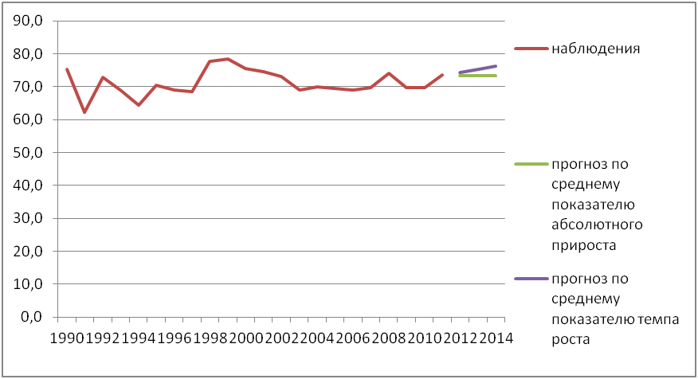
Динамика доли расходов на покупку товаров и оплату услуг в потребительских расходах, % в Российской Федерации

Slide 7
Домашнее задание 7. До 09.11.2022
Необходимо подобрать данные в динамике (1 показатель, 20-25 наблюдений).
Провести расчеты цепных и базисных показателей:
абсолютного прироста
темпа роста
темпа прироста
Рассчитать средние показатели:
Средний абсолютный прирост
Средний темп роста
Средний темп прироста
Построить прогноз на три уровня вперед двумя способами:
На основании среднего абсолютного прироста
На основании среднего темпа роста.
Описать ход работы и сделать экономически значимые выводы:
Сравнить результаты расчетов
Дать экономическую интерпретацию
Указать единицу измерения всех показателей
Результаты оформить в виде двух файлов:
Текстовый – с описанием работы и выводов в формате *.pdf
Расчетный и графический в формате MS Excel (для проверки должны быть доступны все формулы и функции, которые использованы, должна прослеживаться последовательность и логика расчетов).
Загрузить два файла: в формате *.pdf (текстовая часть) и в формате *.xls (расчетная и графическая часть) по ссылке: https://docs.google.com/forms/d/e/1FAIpQLSfA7nd0Wt5hUJq7gG0TTlmBnYVE01cjBs0YVMjTaLPb-sfL9g/viewform
В текстовой части отразите обязательно заголовок. Это может быть: «Анализ показателей ряда динамики на примере данных о стоимости жилья» и т.п.

